Slide 1
История
ГБОУ ООШ №4
г.Новокуйбышевска

Slide 2
Государственное бюджетное общеобразовательное учреждение Самарской области основная общеобразовательная школа № 4 города Новокуйбышевска городского округа Новокуйбышевск Самарской области ( ГБОУ ООШ №4 )
Директор Борисова Ольга Владимировна, высшее педагогическое образование, руководитель высшей категории, награждена Почетной грамотой Министерства образования РФ, нагрудным знаком «Почётный работник общего образования Российской Федерации», депутат Думы городского округа Новокуйбышевск.
Возглавляет учреждение с 2003 года.

Slide 3
2011-2012 учебный год
В соответствии с постановлением Правительства Самарской области от 12.10.2011 № 576
с 1 декабря 2011 года
создано ГБОУ ООШ №4, путём присоединения к школе двух детских садов
№ 33 и № 55
Структурное подразделение
«Жар-птица» возглавляет Колокольцева Елена
Владимировна
Структурное подразделение
«Буратино» возглавляет
Дьякова Татьяна Михайловна

Slide 4
Аккредитация 2012г
06.03.2012г наша школа одной из первых в городе успешно прошла государственную аккредитацию. Комиссия провела экспертизу соответствия содержания и качества подготовки выпускников ГБОУ ООШ № 4 федеральным образовательным стандартам и дала положительную оценку деятельности ОУ

Slide 5
Достижения ГБОУ ООШ №4 в 2012 году
Результативность ОУ в мероприятиях
интеллектуальной направленности с января 2012г.
- Очный этап этап Всероссийской конференции "Юный исследователь" – I место
-Региональный этап Всероссийской олимпиады школьников – I место
-Второй территориальный марафон "Инфотешка" – II место
-Городская научно-практическая конференция "Новокуйбышевску-60 лет- 2 лауреата --Городские Серафимовские чтения – II место
Результативность ОУ в мероприятиях
спортивной направленности направленности с января 2012г.
-Городские соревнования «Веселые старты» – I место
-Городской блиц-турнир ФСК "Белая ладья" – I место
-Городские соревнования по лыжным гонкам – I место
-Областная спартакиада учащихся ( теннис) – I место
-Городские соревнования по подвижной игре
"Перестрелка" – II место

Slide 6
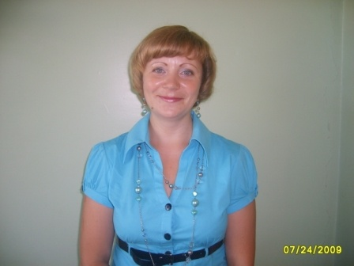
Из истории школы…2011-2010 уч.год
I место в региональном конкурсе «Лучшие школы Самарской области -2010» в номинации «Начальная и основная общеобразовательная школа»
II место в Региональном конкурсе по итогам акции «Неделя экологических знаний»
II место в областном конкурсе «Здоровое питание школьников»
II место в территориальном конкурсе социальных
проектов «Гражданин»
II место за организацию летнего отдыха учащихся
III место в областном конкурсе
«Лидер в образовании 2010-2011» Воронина С.П.,
учитель биологии

Slide 7
Лучшая школа Самарской области.

Slide 8
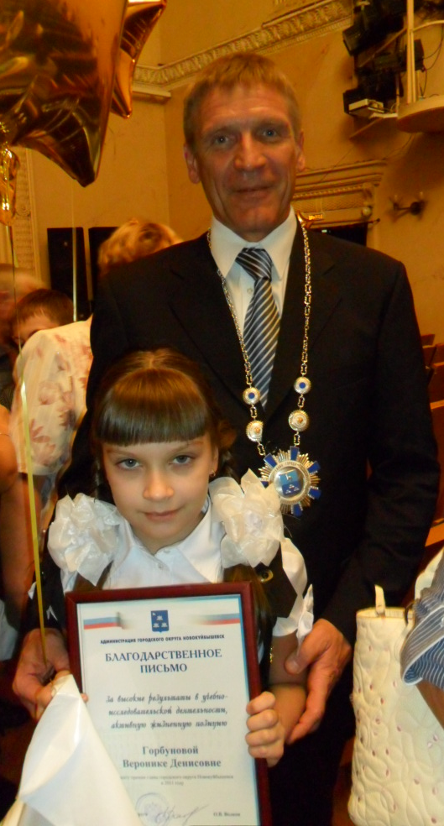
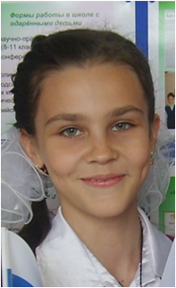
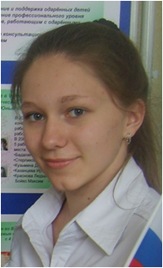
Награды учащихся в 2010-2011 учебном году
Обладатели гранта «Виктория»
Самой юной обладательницей
в городе премии главы г.о.Новокуйбышевск
стала Горбунова Вероника, 3-а класс
Синцова
Алёна,
6а класс
Краснова Людмила,
9б класс

Slide 9
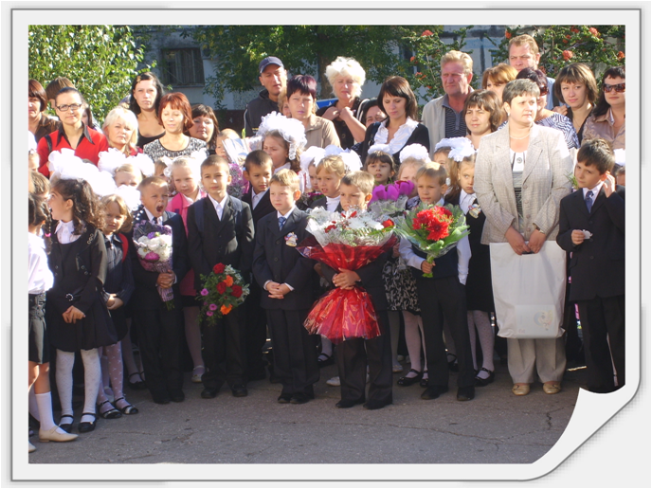
На основании приказа от 22.06.2010г № 115-од Министерства образования и науки Самарской области, в соответствии с постановлением Правительства Самарской области от 17.06.2010 №236
«О проведении в 2010-2011 учебном году эксперимента по введению ФГОС начального общего образования»
школа №4 г.о.Новокуйбышевск стала одной из 22 экпериментальных площадок по введению федерального государственного образовательного стандарта начального общего образования.

Slide 10
Федеральные Государственные Образовательные стандарты.

Slide 11
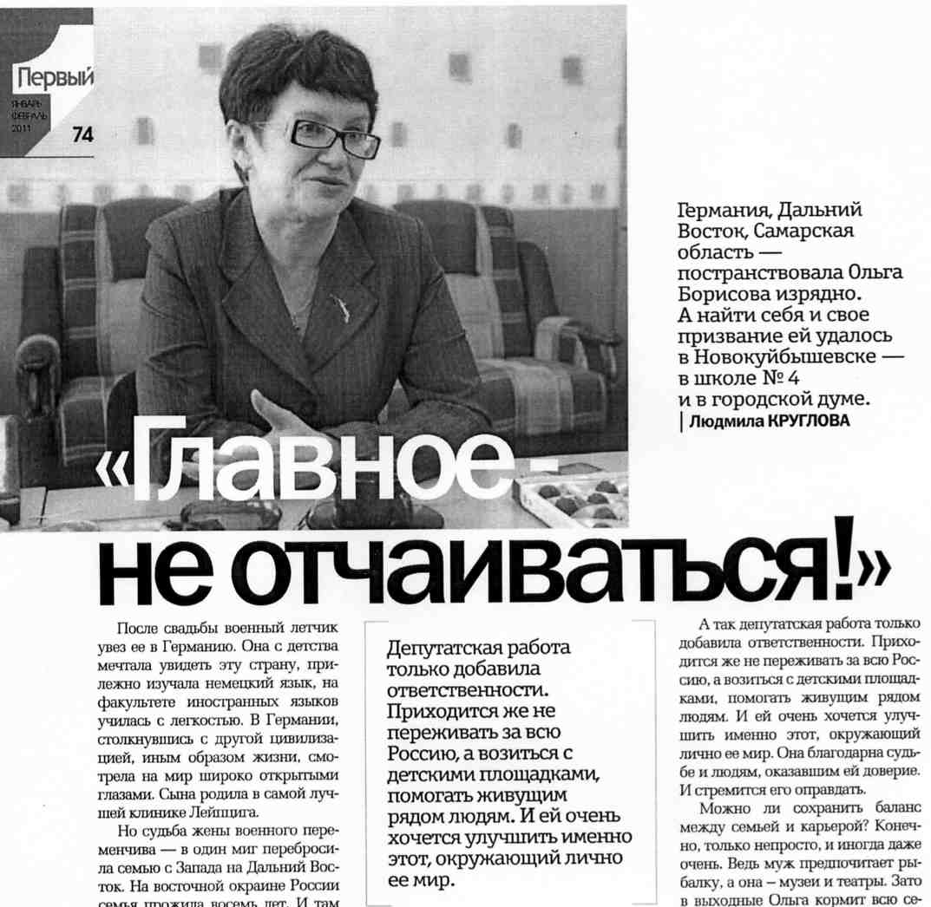

Slide 12
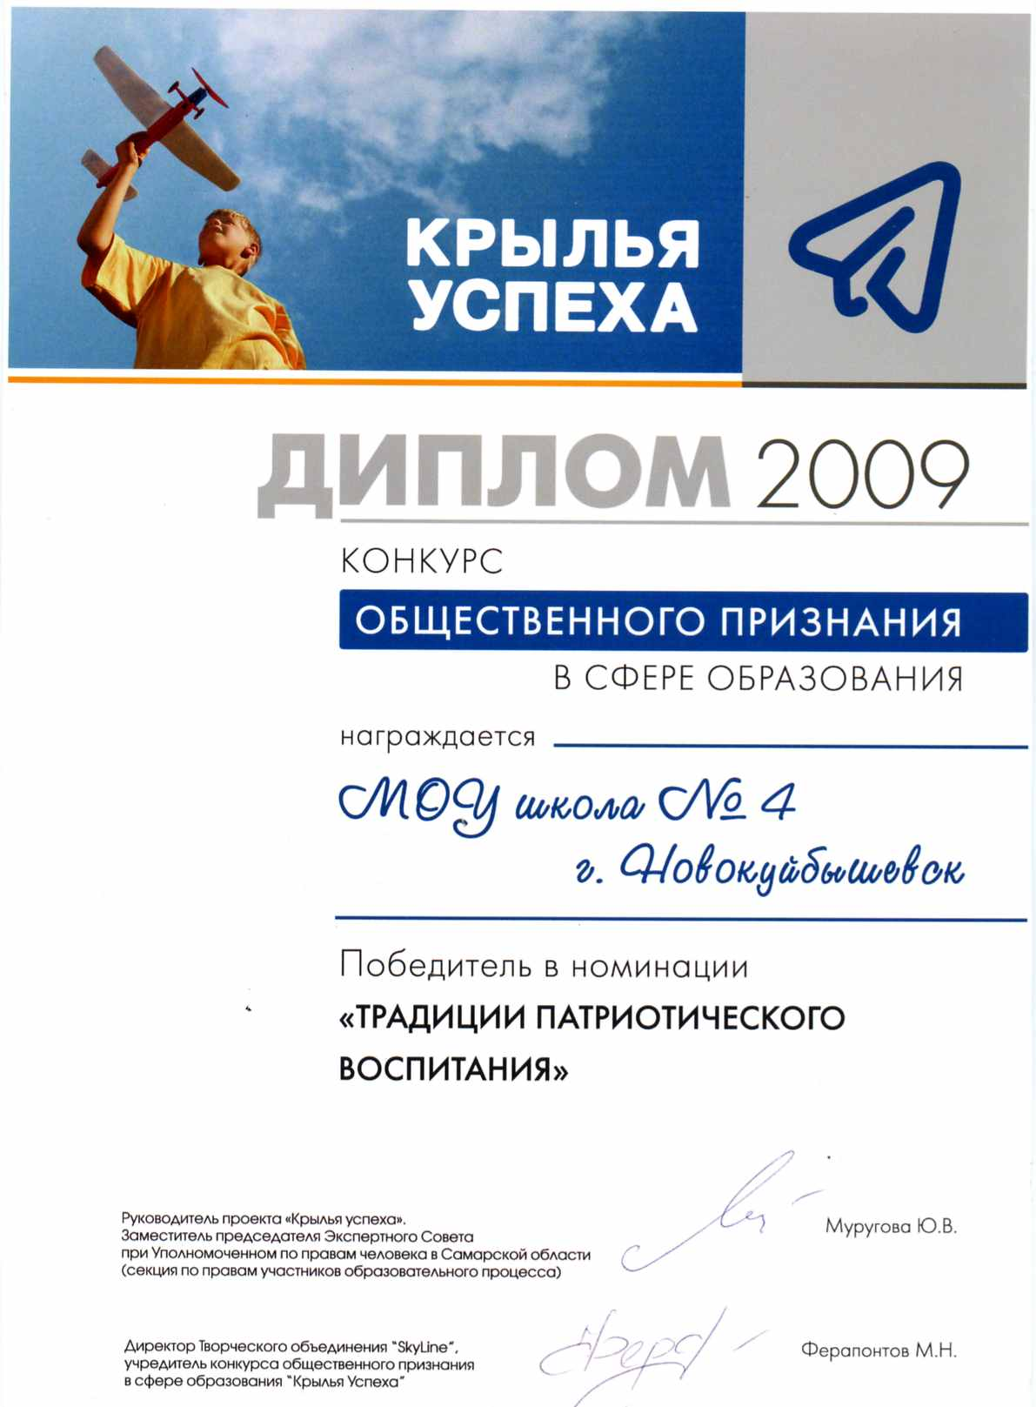
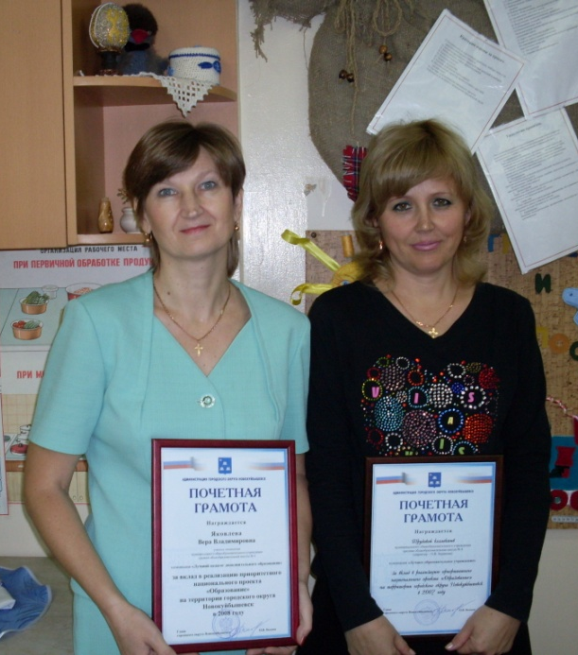
2009-2010 учебный год
Школа стала победителем в номинации
«Традиции патриотического воспитания»
в ежегодном независимом конкурсе
образовательных учреждений
«Крылья успеха 2009»
Сергеева Т.В., учитель русского языка и литературы; Яковлева В.В., учитель технологии выиграли муниципальный гранд в рамках национального проекта образование «Лучший учитель»

Slide 13
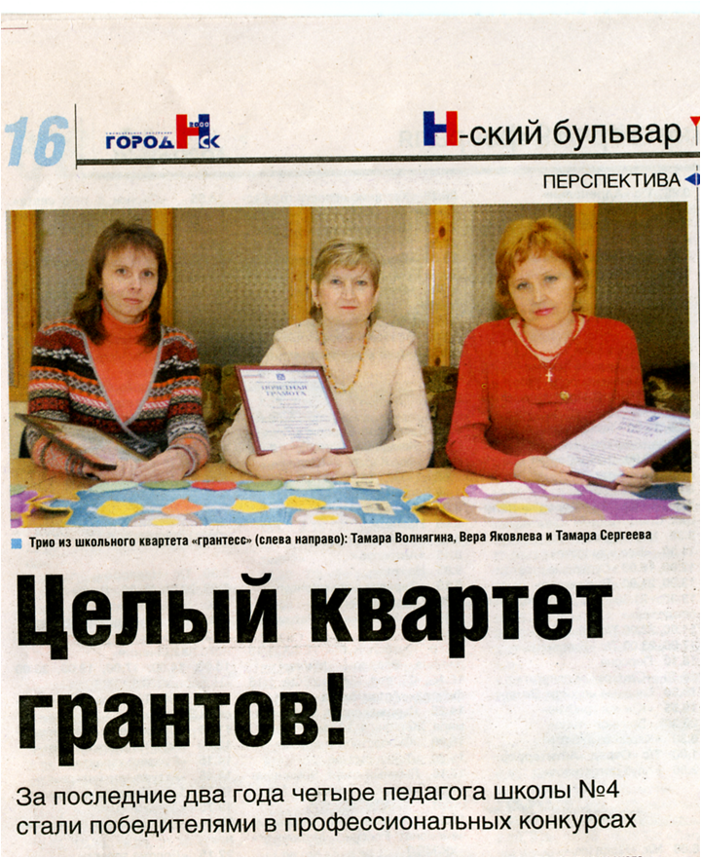
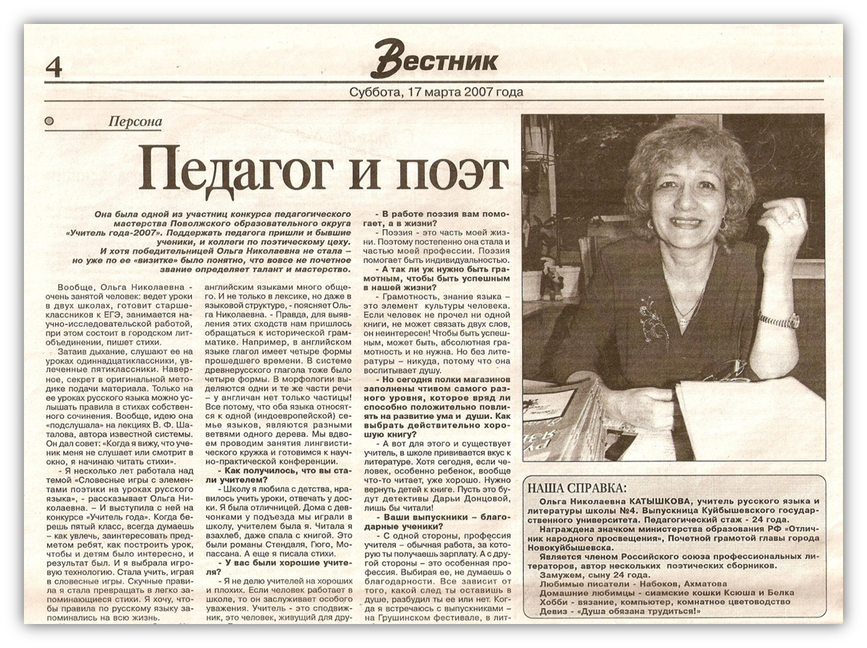

Slide 14
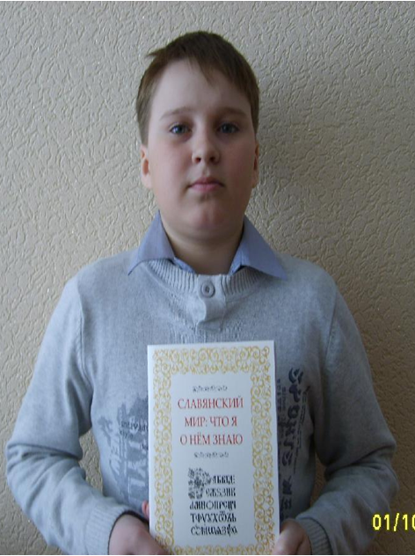
2008-2009 учебный год
-II, III место в областной олимпиаде по технологии
-победа в конкурсе работ учащихся на тему «Славянский мир: что я о нём знаю»
-II, III место в номинации
«Информатика», «Математика»
в V окружной научно-практической
конференции школьников
«Юные дарования XXI века»
-I место в городской предметной
олимпиаде по английскому языку и
9 призовых мест по следующим
предметам: математика, физика, русский язык, литература.
-II место в областных соревнованиях по волейболу

Slide 15
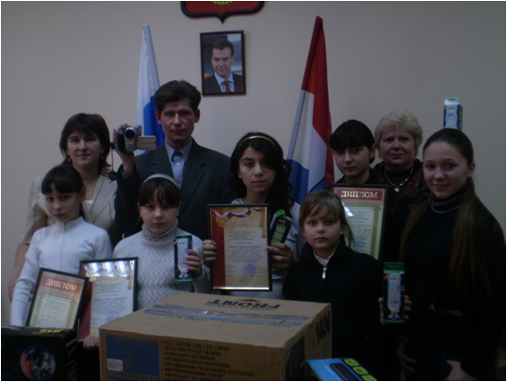
2007-2008 учебный год
-I место в городской предметной олимпиаде по русскому языку
-II место в окружной предметной олимпиаде
по физической культуре
-III место в городской предметной олимпиаде
по биологии, русскому и английскому языку
-I место в областном конкурсе
«Я русский бы выучил…»
-I место в областной олимпиаде по технологии
-III место в городском конкурсе по энергосбережению

Slide 16
2006-2007 учебный год
-I место в окружной предметной олимпиаде по технологии
(9-11 класс)
-II место в предметной олимпиаде по литературе
-III место в городском конкурсе компьютерных видеоклипов
-Катышкова О.Н., учитель русского языка и литературы, лауреат окружного конкурса «Учитель года».
2005-2006 учебный год
-I место в областной предметной олимпиаде
по технологии
-III место во Всероссийской предметной олимпиаде по технологии
-Василевская Ю.В., учитель технологии, стала победителем в конкурсе лучших учителей ОУ Самарской области в рамках национального проекта «Образование

Slide 17
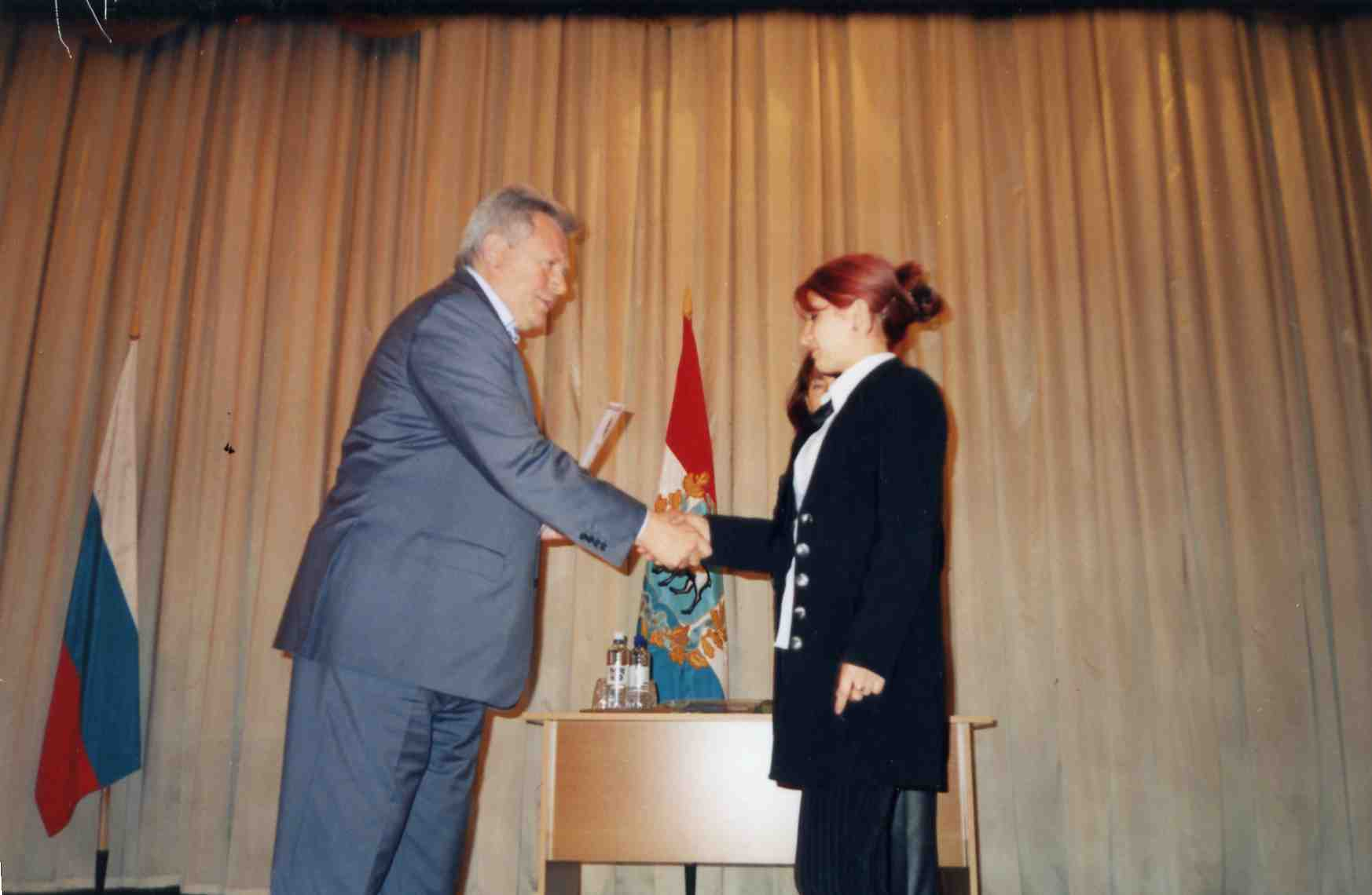
2004-2005 учебный год
-Предметная олимпиада учащихся 9-11 классов на областном и окружном уровнях- I место, на Всероссийском уровне- III место
-Научно-практическая конференция учащихся
«Юные дарования XXI» - III место
I место среди школ г.Новокуйбышевска по итогам подготовки школы к новому учебному году
III место среди школ города по итогам проведения летней оздоровительной кампании
Губернатор Самарской
области К.А.Титов
поздравляет победителя
Всероссийской олимпиады
по технологии ученицу
школы №4 Швецову Ю. и
приветствует юные
дарования Самарской
области

Slide 18
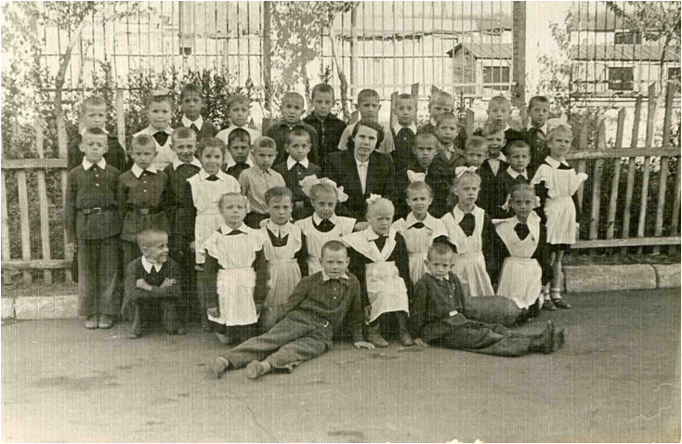
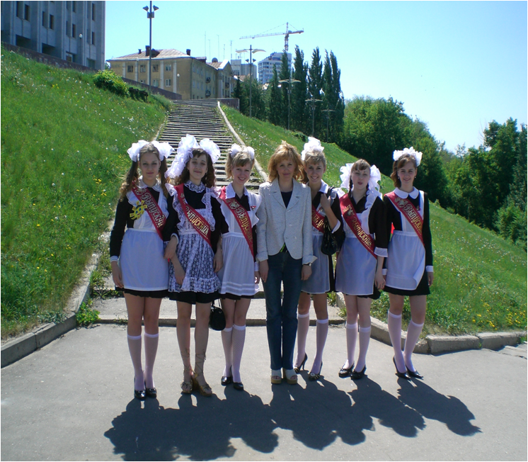
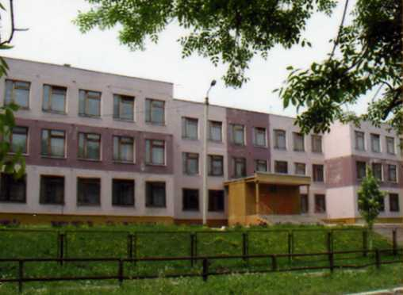
Ты помнишь как всё начиналось…
МОУ СОШ № 4 была основана в 1997 году, получив литер школы просуществовавшей много лет на 105 км. Различные школьные реликвии (фотографии, альбомы, тетради, грамоты) были переданы в комнату Боевой славы. Сегодняшние учащиеся с большим удовольствием встречаются с бывшими выпускниками, организуют совместные мероприятия, поддерживают сложившиеся традиции.

Slide 19
Государственное бюджетное общеобразовательное учреждение Самарской области основная общеобразовательная школа № 4 города Новокуйбышевска городского округа Новокуйбышевск Самарской области ( ГБОУ ООШ №4 г.Новокуйбышевска)
Директор Борисова Ольга
Владимировна, руководитель высшей категории, награждена Почетной грамотой Министерства образования РФ, нагрудным знаком «Почётный работник общего образования Российской Федерации», депутат Думы городского округа Новокуйбышевск.
Возглавляет учреждение с 2003 года.
Аникина Наталья Витальевна возглавляла школу с 2000 по 2003 г.
Награждена нагрудным знаком «Почётный работник обшего образования Российской Федерации». В настоящее время является начальником отдела организации образовательных ресурсов ПУМОНСО.
Первый директор школы
Шалаев Андрей Аркадьевич.
В настоящее время является
руководителем ООО «Монополия»

Slide 20
Аникина Наталья Витальевна возглавляла школу с 2000 по 2003 г.
С её приходом в школе многое изменилось. Занятия стали проводиться по триместровой системе обучения, которая пришлась по душе и детям, и родителям,
и педагогам. Чередование учёбы и каникул через
каждые 5-6 недель помогало учащимся избегать лишнего стресса. В 2009 году все школы города перешли на данную систему обучения.

Slide 21
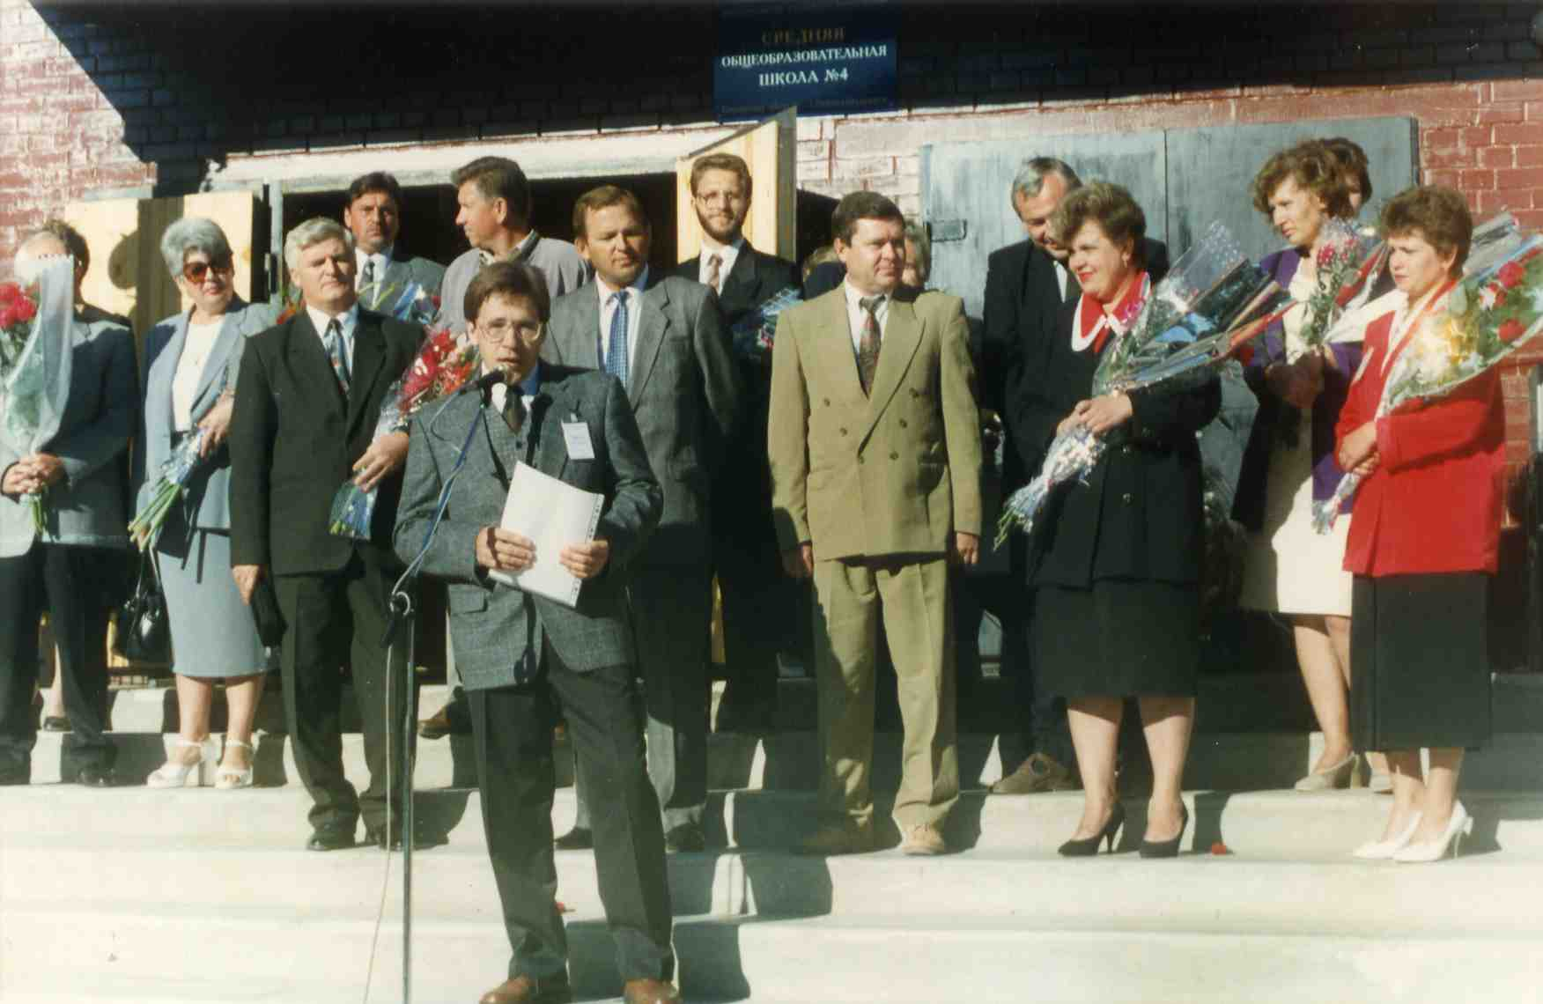
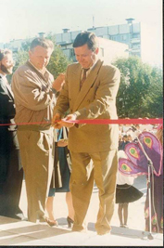
Линейка , посвящённая
открытию новой школы.
.
Минуло 15 лет , как глава города Новокуйбышевска, ныне вице-губернатор Самарской области Нефёдов Александр Петрович, перерезав красную ленточку, открыл двери школы№4 для 780 учащихся 77 квартала.
Первый директор школы
Шалаев Андрей Аркадьевич.
Под его руководством педагоги
большое внимание уделяли
воспитательной работе:
у каждого детского коллектива
был свой классный воспитатель.

Slide 22
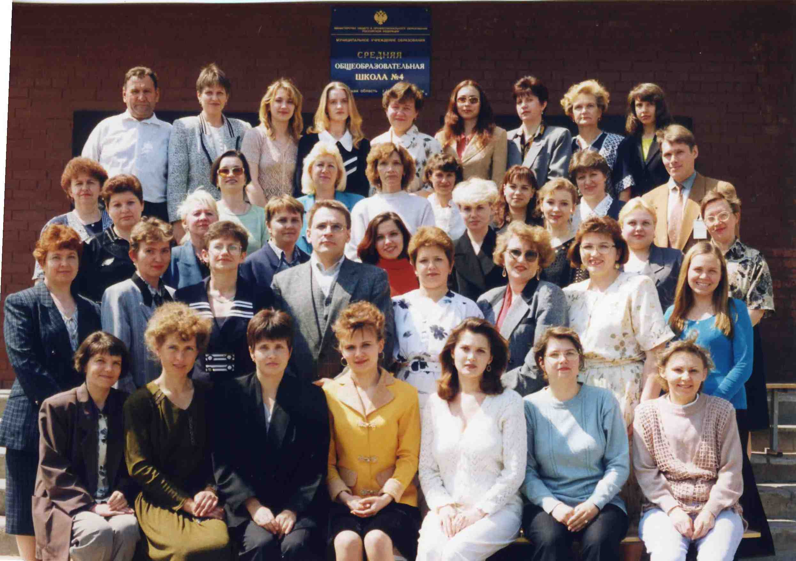
Первый коллектив школы №4,1989 год-
кузница педагогических кадров

Slide 23
Есть светлый Дом в чудесном мире этом,
и создаётся наше будущее в нём.
То наша школа- школа №4
И нам она дороже с каждым днём.

Slide 24
Благодарим за внимание
Юридический адрес: 446208, РОССИЙСКАЯ ФЕДЕРАЦИЯ,
Самарская область
г. Новокуйбышевск,
ул. Миронова, д. 32
Телефон/факс: (8235) 2-15-25
2-10-25
E-mail:mousoh4@mail.ru

